Slide 1
1ª Aula Prática de Compiladores: Análise Léxica e Sintática com ANTLR 4
Monitoria de Teoria e Implementação de Linguagens Computacionais 2018.2

Slide 2
Roteiro
ANTLR
Instalação
Estrutura da Gramática
Exercício Prático

Slide 3
ANTLR
ANTLR (ANother Tool for Language Recognition)
Gerador de lexers/parsers escrito em Java
Sintaxe simples e poderosa
Open-source (BSD)
Utilizado por: Oracle (SQL Developer), Twitter (query parsing), Hadoop (Hive/Pig)...

Slide 4
ANTLR
Página Inicial do ANTLR: http://www.antlr.org/
Repositório do Projeto do ANTLR: https://github.com/antlr
Documentação do ANTLR 4: https://github.com/antlr/antlr4/blob/master/doc/index.md

Slide 5
ANTLR
Seções Importantes da Documentação:
Getting Started with ANTLR v4
Grammar Lexicon
Grammar Structure
Parser Rules
Lexer Rules
Wildcard Operator and Nongreedy Subrules

Slide 6
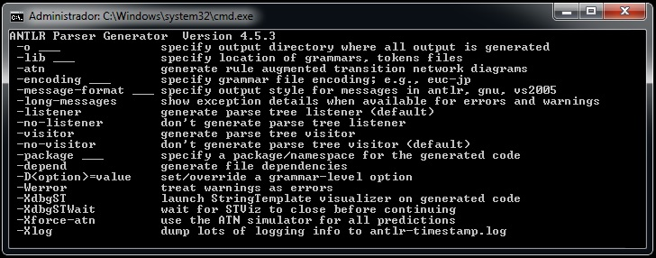
ANTLR (Versão 4.5.3)

Slide 7
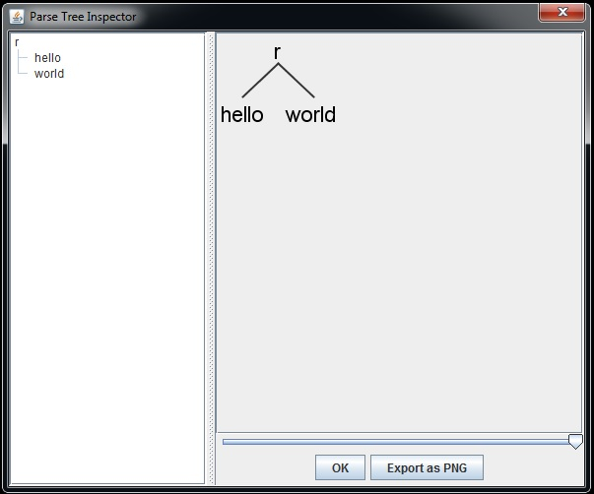
ANTLR (Parse Tree Inspector)

Slide 8
Instalação
Façam o download do ANTLR Versão 4.5.3 a partir do link abaixo: http://www.antlr.org/download/antlr-4.5.3-complete.jar
Confiram as instruções do arquivo README.txt na pasta compilers-cin\aulas-praticas\ap1\ do repositório da disciplina

Slide 9
Estrutura da Gramática
/** javadoc opcional */
grammar Test;
/* Regras do lexer/parser, possivelmente mescladas */
rule1 : ... ;
rule2 : ... | ... ;
...
ruleN : ...

Slide 10
Estrutura da Gramática
Operadores: . //Operador coringa ~ //Negação EOF //Token de End Of File
Quantificadores: * e *? //Nenhuma ou mais instâncias + e +? //Apenas uma ou mais instâncias ? e ?? //Nenhuma ou apenas uma instância

Slide 11
Estrutura da Gramática
Quantificadores Gulosos: * + ?
Quantificadores Não Gulosos: *? +? ??
Loops Gulosos vs Loops Não Gulosos

Slide 12
Estrutura da Gramática
Um arquivo do ANTLR pode conter apenas definições léxicas, ou apenas definições sintáticas ou ambas
Definições léxicas devem começar obrigatoriamente com letra maiúscula INT : [0-9]+; CHAR : '\'' [a-zA-Z] '\''; WS : [ \t\r\n]+ -> skip;

Slide 13
Estrutura da Gramática
Definições sintáticas começam com letra minúscula
O operador '|' pode ser utilizado para separar múltiplas produções da mesma regra retstat : 'return' expr ';'; stat : retstat | 'break' ';' | 'continue' ';' ;

Slide 14
Estrutura da Gramática
Tanto as definições léxicas como as sintáticas têm precedência uma sobre as outras de acordo com a ordem de suas declarações
Dada as definições léxicas abaixo, a palavra de entrada ‘if’ seria tokenizada como um token do tipo IF, uma vez que a definição de IF precede a definição de ID IF: 'if'; ID: [a-z]+;

Slide 15
Estrutura da Gramática
Subregras returnType : (type | 'void');
Fragmentos //Não constitui um token por si só fragment DIGIT : [0-9]; //Referencia o fragmento DIGIT INT : DIGIT+;

Slide 16
Estrutura da Gramática
Ações e atributos decl : type ID {println("found a decl");} ;
Comandos Léxicos WS : [ \t\r\n]+ -> skip;
Geração de código
Apenas Java no ANTLR 4!

Slide 17
Estrutura da Gramática (Exemplo)
grammar Exp; s : e;
e : e '*' e
| e '+' e
| INT
; INT : [0-9]+;
WS : [ \t\r\n]+ -> skip;

Slide 18
Estrutura da Gramática (Exemplo)
grammar Exp; s : e;
e : e '*' e
| e '+' e
| INT
; INT : [0-9]+;
WS : [ \t\r\n]+ -> skip;
'*' tem prioridade sobre '+', pois sua produção foi declarada primeiro.

Slide 19
Estrutura da Gramática (Exemplo)
grammar Exp; s : e;
e : e '*' e
| e '+' e
| INT
; INT : [0-9]+;
WS : [ \t\r\n]+ -> skip;
Descarta espaços, tabulações, quebras de linha, etc..

Slide 20
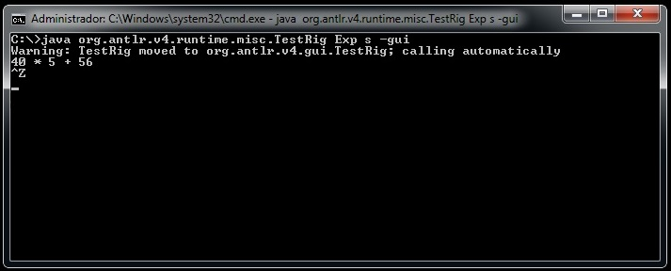
Estrutura da Gramática (Exemplo)
Testando a gramática Exp com a expressão “40 * 5 + 56”
Notes:
java -cp antlr-4.5.3-complete.jar org.antlr.v4.Tool <NomeGramatica>.<extensão>
javac -cp antlr-4.5.3-complete.jar <NomeGramatica>*.java
java -cp .;antlr-4.5.3-complete.jar org.antlr.v4.runtime.misc.TestRig <NomeGramatica> <PrimeiraRegra> -gui

Slide 21
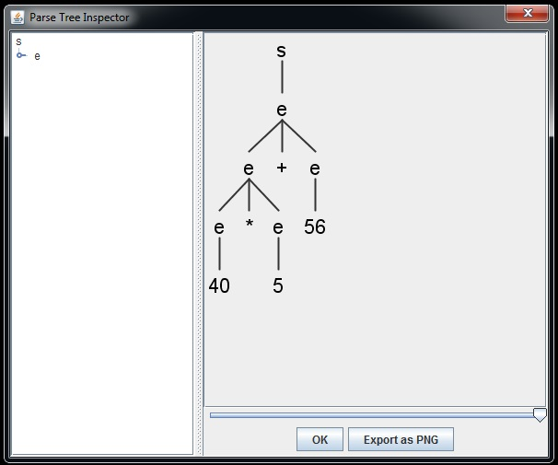
Estrutura da Gramática (Exemplo)

Slide 22
Exercício Prático
1. Modifique a gramática Exp para aceitar:
As operações de subtração e divisão Ex.: 9 - 16 / 4;
Expressões com parênteses Ex.: 9 - (8 * 2 / 4);
Mais de uma expressão separada por ';' Ex.: 2 + 3; 4 + 5 + 8;

Slide 23
Exercício Prático
Comentários de linha Ex.: //blablabla123...
Comentários de bloco Ex.: /*comentario de bloco */
Atribuições de valores a variáveis Ex.: x = 3 * 4 + 5; y = z + 10;

Slide 24
Exercício Prático
O exercício prático deve ser realizado individualmente e enviado pelo Classroom dentro do prazo estabelecido (12/09/2018 – 23:59)
A resolução do exercício prático deve estar em um arquivo com o nome “AP1.g4”

